Slide 1
NESNEYE YÖNELİK PROGRAMLAMA DÖNEM PROJESİ
HAZIRLAYANLAR
HAVA GÜNDOĞAN-202802083
MAHSUM YILDIZ-202804014
CİHAN MUTLU-212802103

Slide 2
ÖDEVİN AMACI:
Sipariş Otomasyonu ile adminin stok ekleme çıkarma güncelleme ve sipariş takibini yapması ayrıca müşterinin de kayıt olarak girişini yapıp ürün sipariş verişini sağlamak

Slide 3
ÖDEVİN KAPSAMI
Sipariş otomasyonunu kullanan müşterileri ve admini kapsar. Admin sipariş ve ürün bilgilerine ulaşabilmektedir.

Slide 4
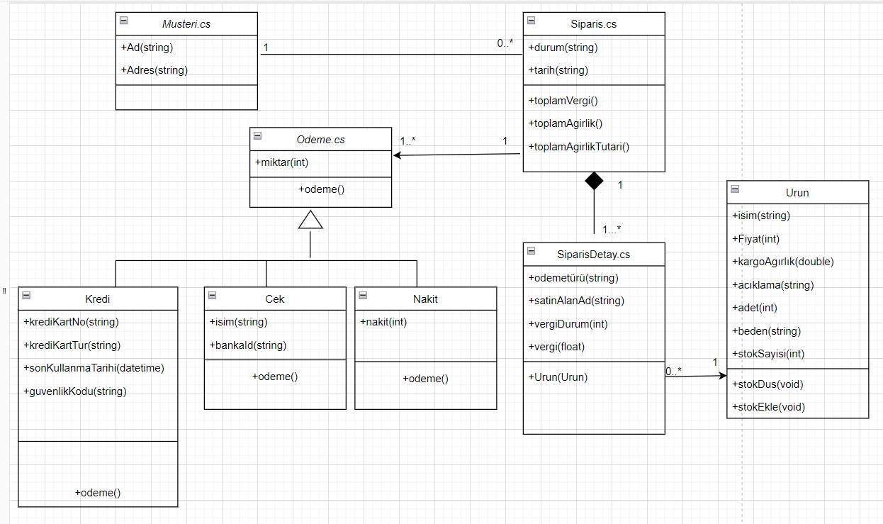
UML DİYAGRAM

Slide 5
EKRAN GÖRÜNTÜLERİ

Slide 6
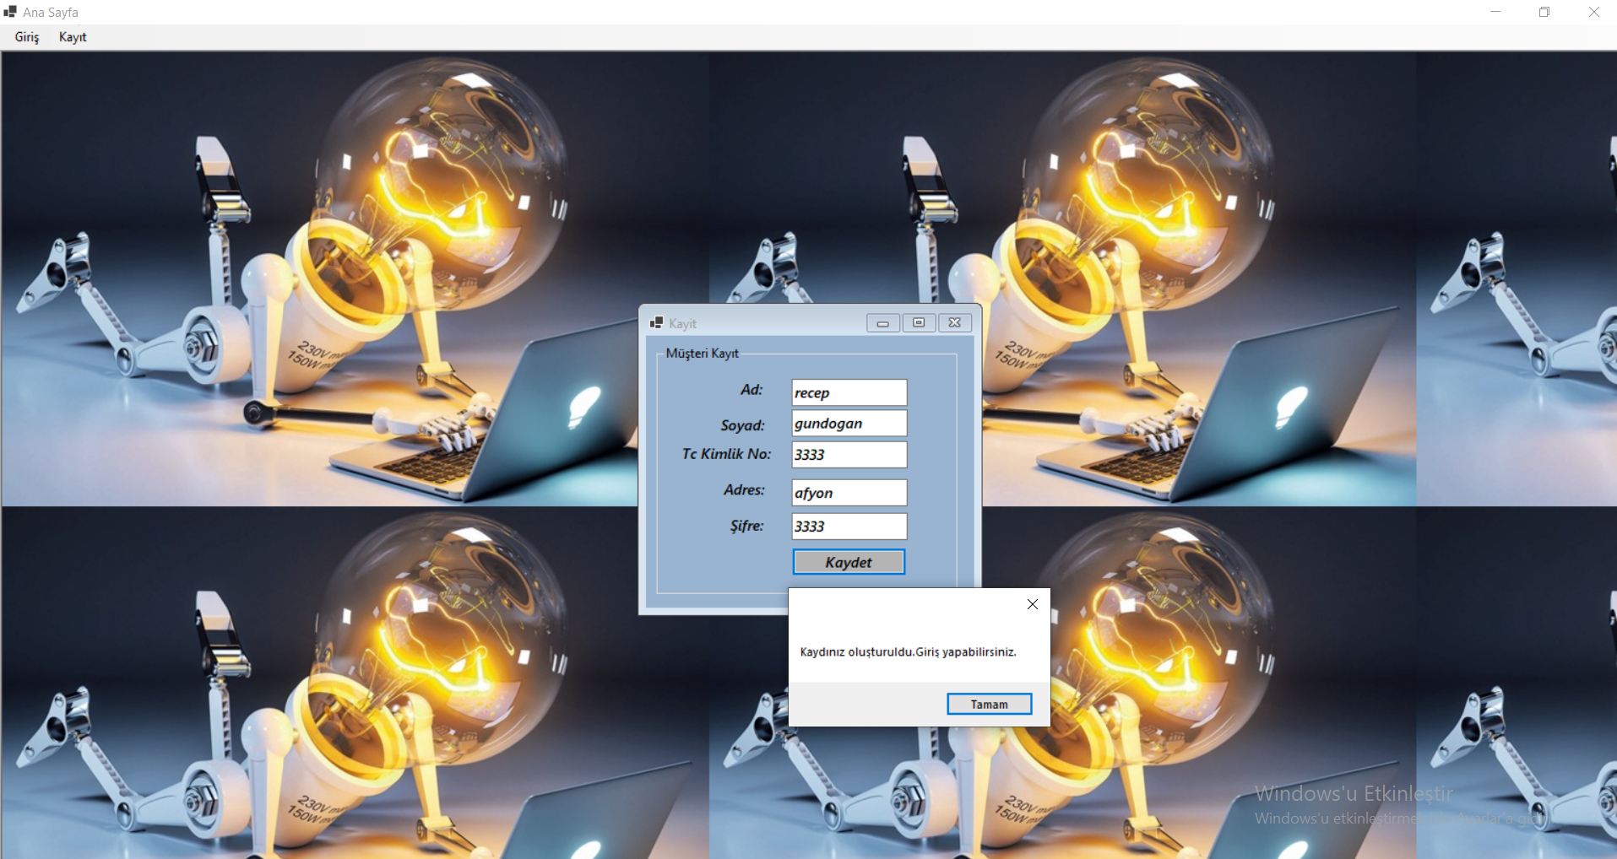

Slide 7
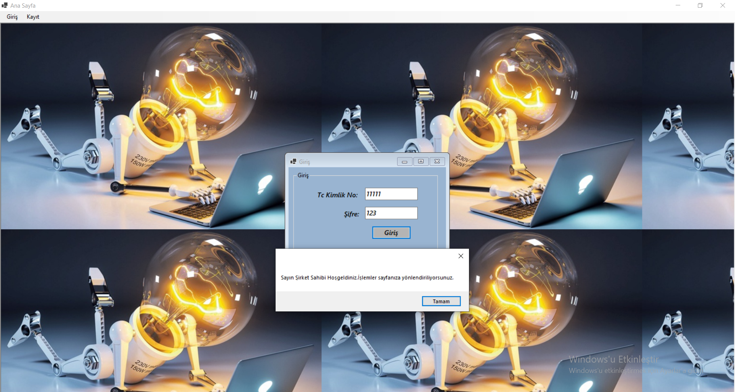

Slide 8
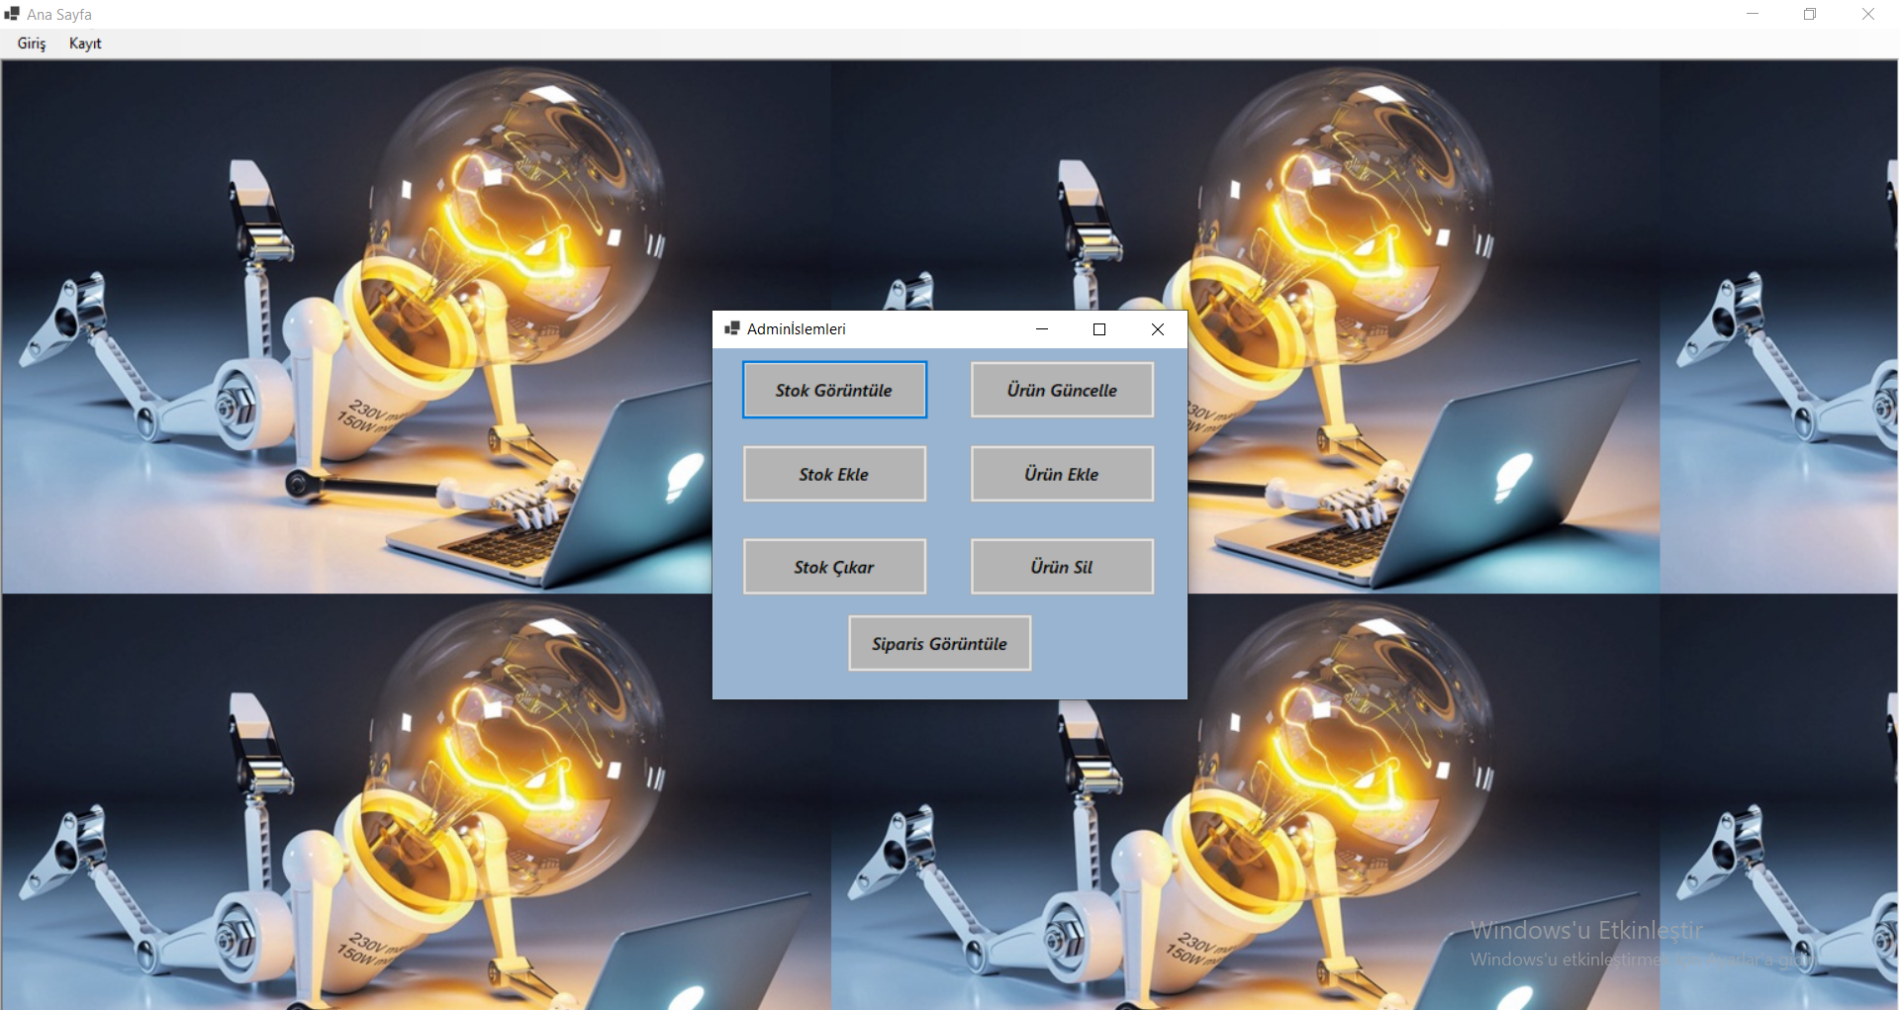

Slide 9
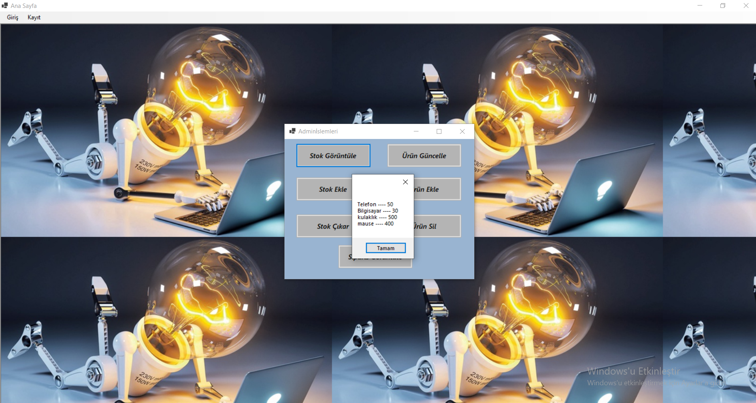

Slide 10
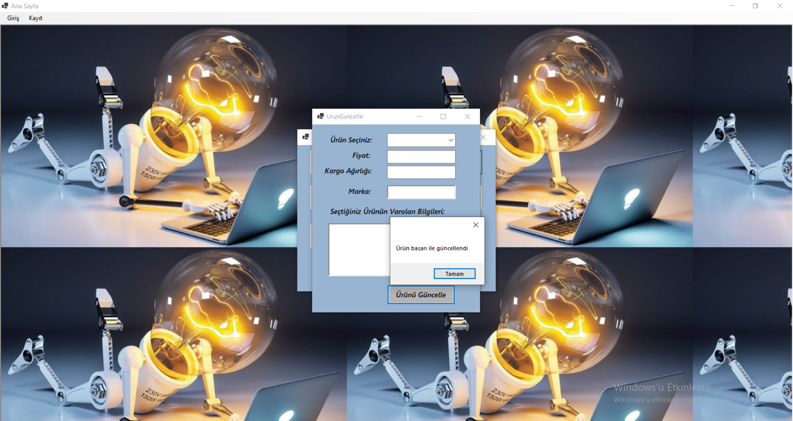

Slide 11
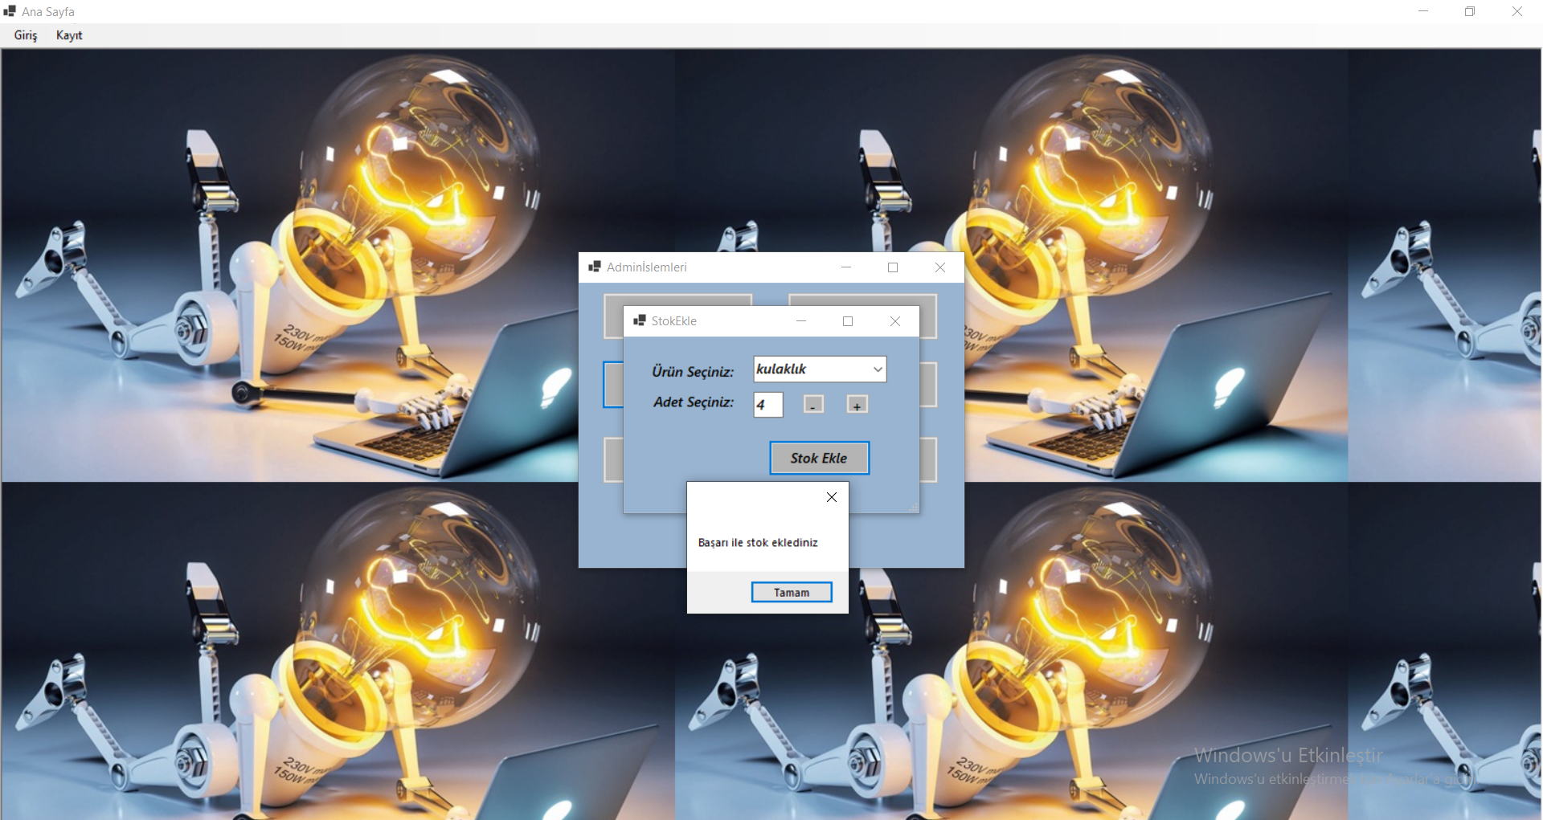

Slide 12
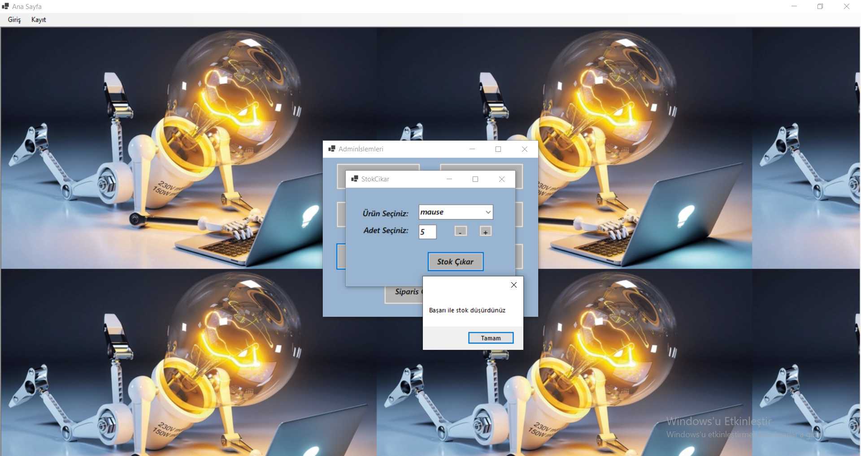

Slide 13


Slide 14
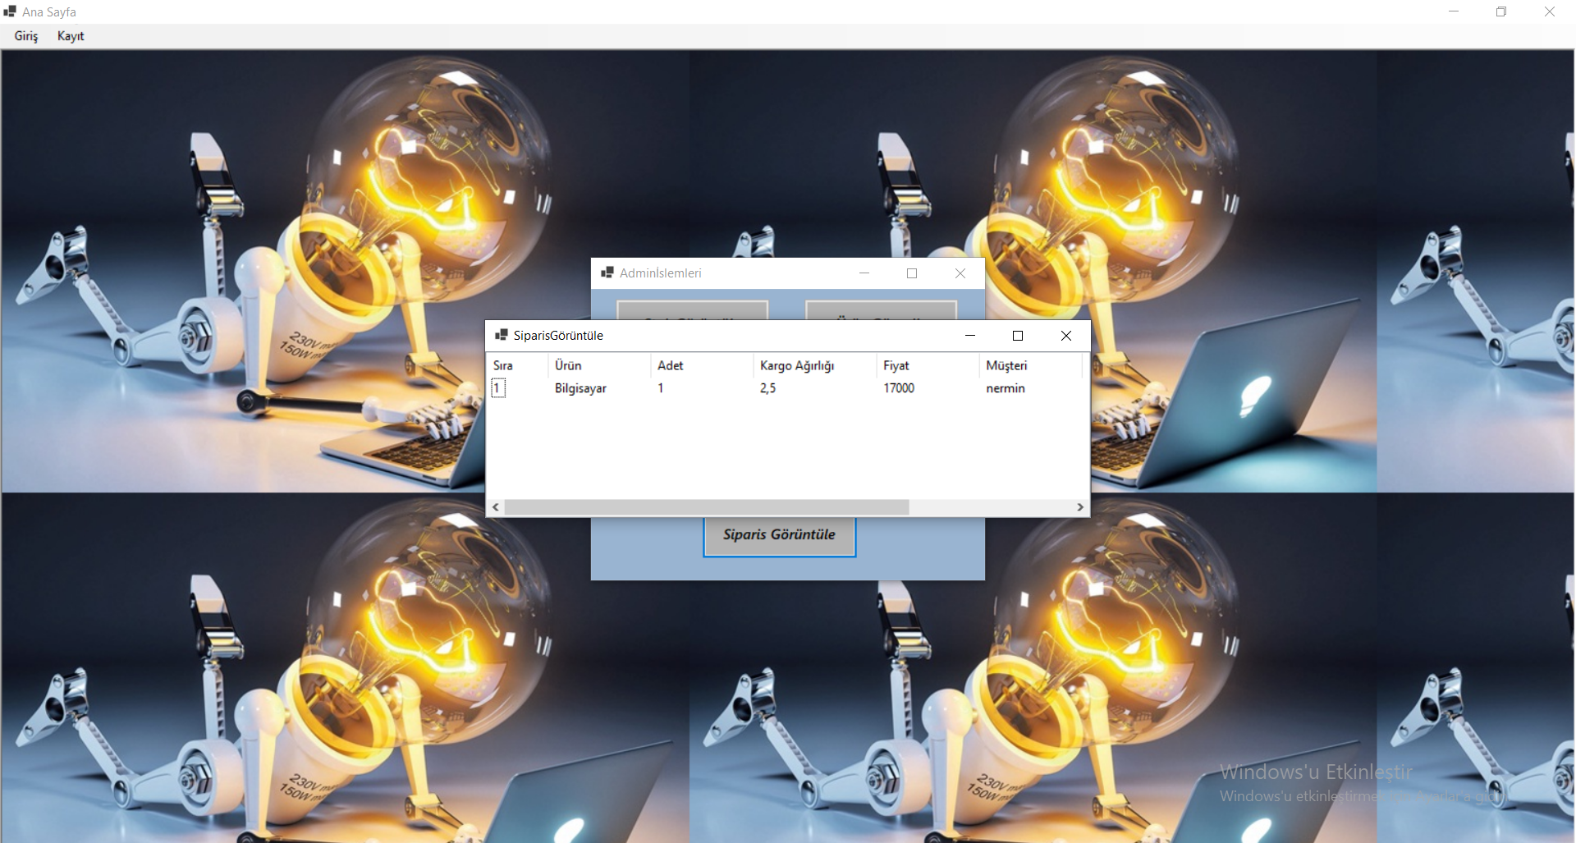

Slide 15
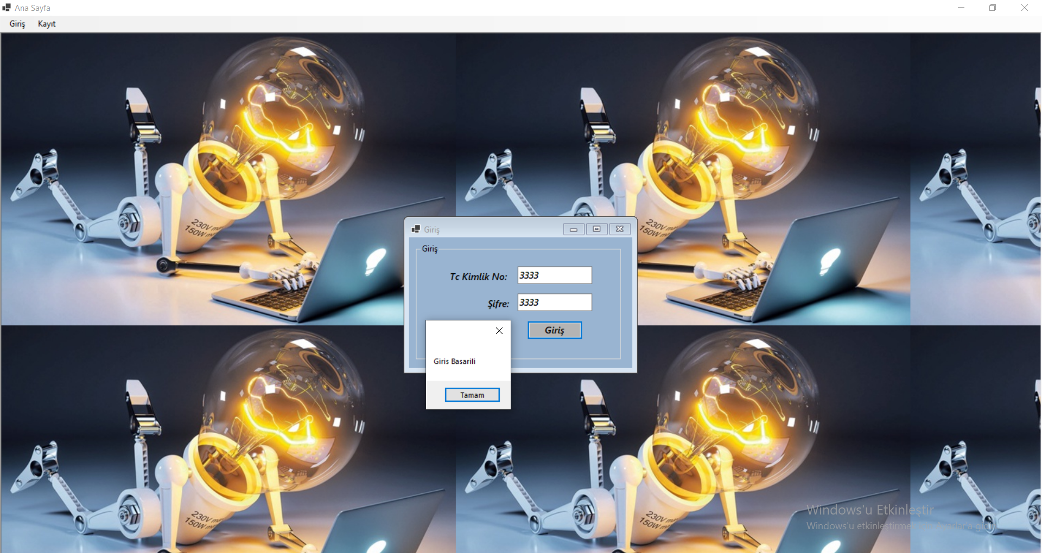

Slide 16
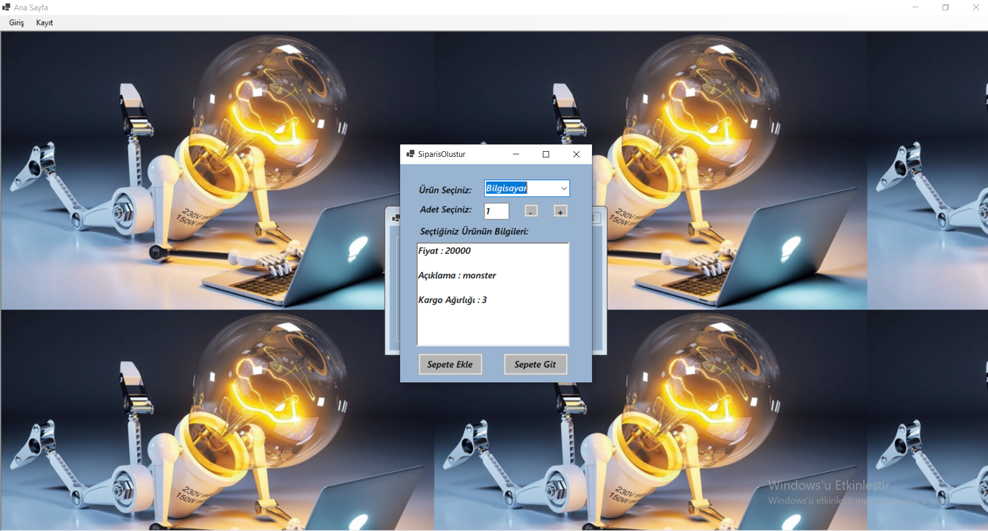

Slide 17
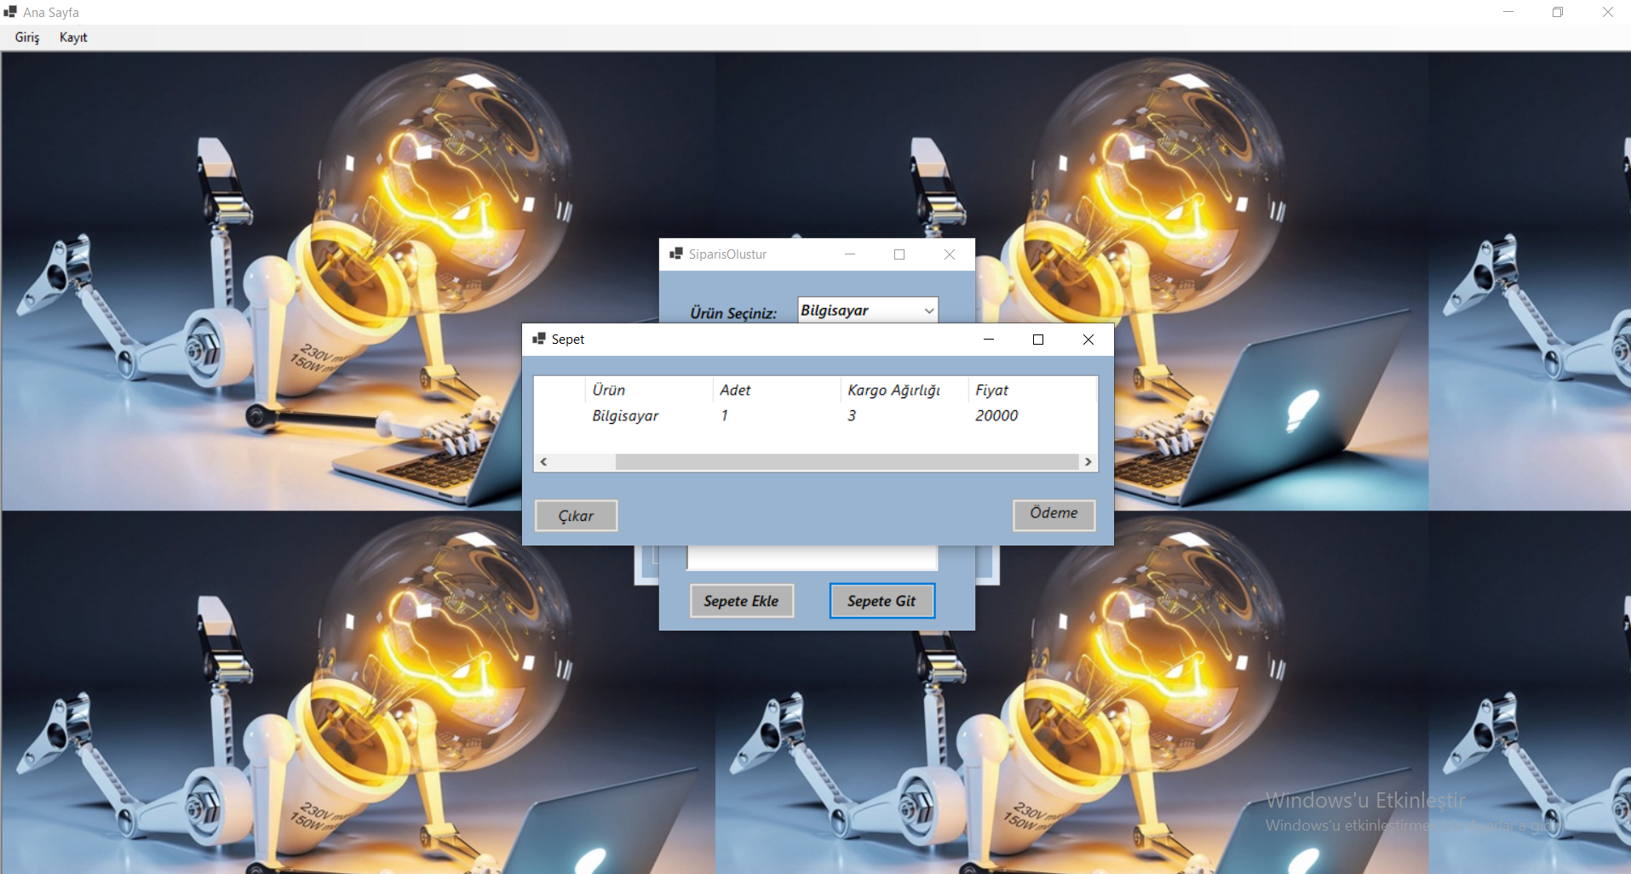

Slide 18
